Slide 1
WORKSHOP 6
String Group_2[ ] = {“Nhất”, “Hiếu”, “Thọ”, “Thông”, “Huyền”, “Hùng”, “Thảo”, “Mai Lan”, “Hoàng Vân”};
Hello ladies and gentlemen
Kiểm thử phần mềm là gì?
Ai là người kiểm thử? Tester là gì?
Mục tiêu của kiểm thử phần mềm?
DEFECT, CRASH, BUG, Error, Fault,Failure là gì?
4 Level kiểm thử Unit Testing, Integration Testing, System Testing, Acceptance Testing

Slide 2
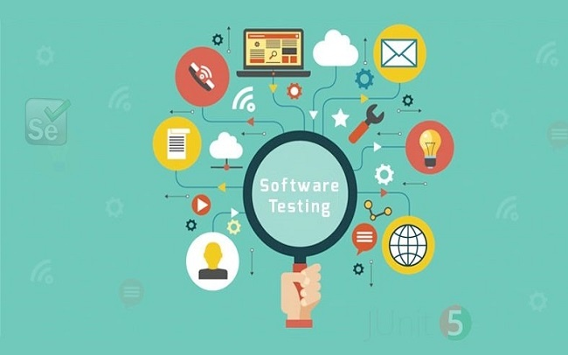
Kiểm thử phần mềm là gì ?
Kiểm thử phần mềm hay còn gọi là Testing, là quá trình đánh giá 1 hệ thống hay các thành phần của nó với mục đích tìm xem liệu hệ thống có đáp ứng các yêu cầu được chỉ định hay không

Slide 3
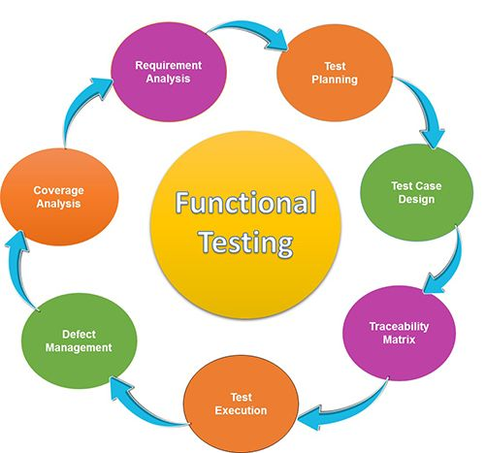
Các loại kiểm thử phần mềm

Slide 4

2. Ai là người kiểm thử ? Tester là gì ?
Người kiểm thử hay còn gọi là Tester.Họ là những người có nhiệm vụ tìm ra lỗi của phần mềm
Tester là người kiểm thử phần mềm để tìm kiếm các lỗi ,sai sót , hay bất cứ vấn đề nào mà có thể ảnh hưởng đến chất lượng phần mềm

Slide 5
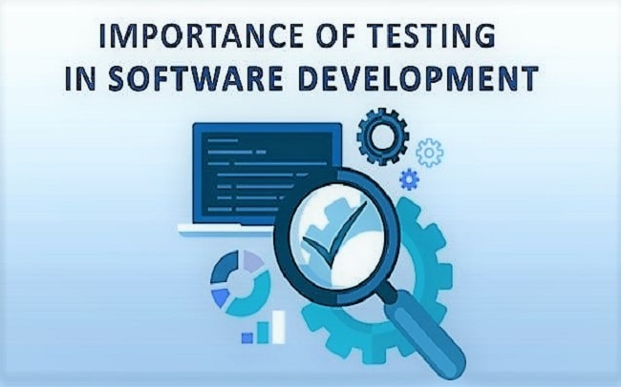
Luôn xác định các lỗi càng sớm càng tốt.
Ngăn chặn các lỗi trong một dự án và sản phẩm.
Kiểm tra xem tiêu chí yêu cầu của khách hàng có được đáp ứng hay không.
Cuối cùng là mục tiêu chính của kiểm thử nghiệm để đo lường chất lượng của sản phẩm và dự án

Slide 6

+) Là lỗi phát sinh trong quá trình phát triển dự án.
+) Do thay đổi yêu cầu hoặc luồng đề ra chưa hợp lý.

Slide 7
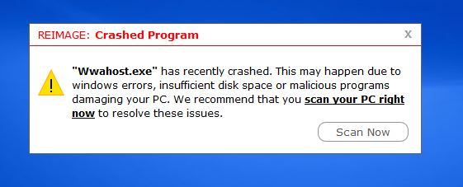
Là lỗi trong quá trình trải nghiệm ứng dụng hoặc website bị buộc dừng chương trình,bị đơ hoặc bị sập chương trình.

Slide 8

BUG là những lỗi phần mềm trong chương trình cũng như hệ thống máy tính khiến chương trình không chạy hoặc hoạt động không như mong muốn.

Slide 9
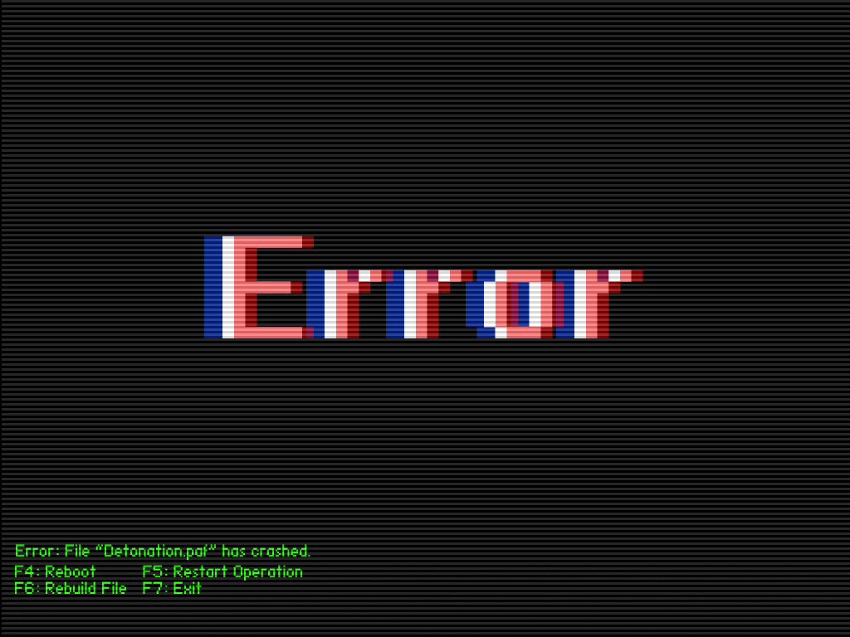
Những lỗi do lập trình viên gây ra được gọi là "Error". Điều này có thể xảy ra vì những lý do sau:
· Do một số nhầm lẫn trong việc tìm hiểu chức năng của phần mềm.
· Do một số tính toán sai lệch giữa các giá trị khởi tạo.
· Bởi vì phán đoán sai về bất kỳ giá trị nào đó , v..v,

Slide 10
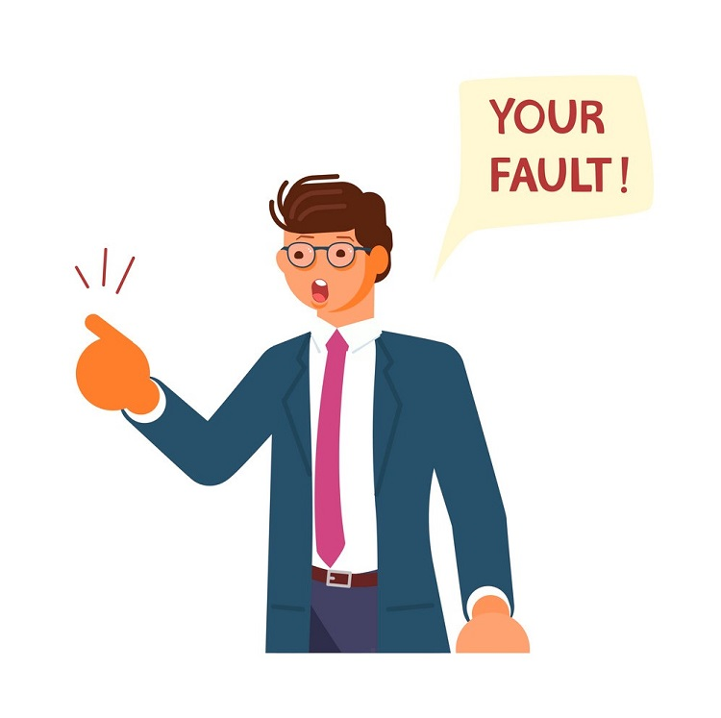
Là lỗi xảy ra khi làm sai các step, process, hoặc chuẩn dữ liệu (khuyết điểm của chương trình).

Slide 11

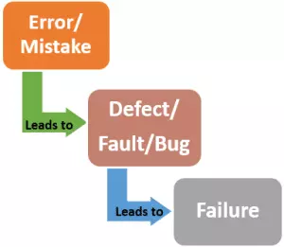
FAILURE : Lỗi khi có kết quả sai lệch so với yêu cầu đặc tả, là sự khác biệt giữa kết quả thực tế và kết quả mong đợi của một thành phần,hệ thống hoặc service nào đó
Con người gây ra error, mistake trong code, tài liệu,...
=> dẫn đến có bug, defect hoặc fault trong code, tài liệu
=> khi thực thi chương trình thì bắt gặp failure.

Slide 12
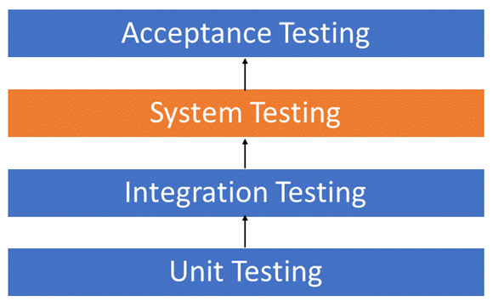
4 level kiểm thử

Slide 13
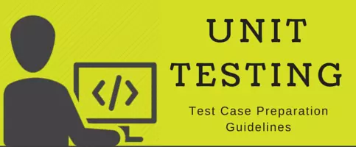
Unit testing, còn được gọi là Component testing, mức độ kiểm thử phần mềm này thường do Developer phụ trách, họ sẽ đi kiểm tra các module, các hàm, các phương thức, các lớp,… mà họ viết ra nhằm gia tăng sự tin cậy cho các chức năng .

Slide 14

Integration Testing: Kiểm thử tích hợp là kiểm thử sự tương tác giữa các chức năng với nhau trong hệ thống và được thực hiện bởi Tester.

Slide 15
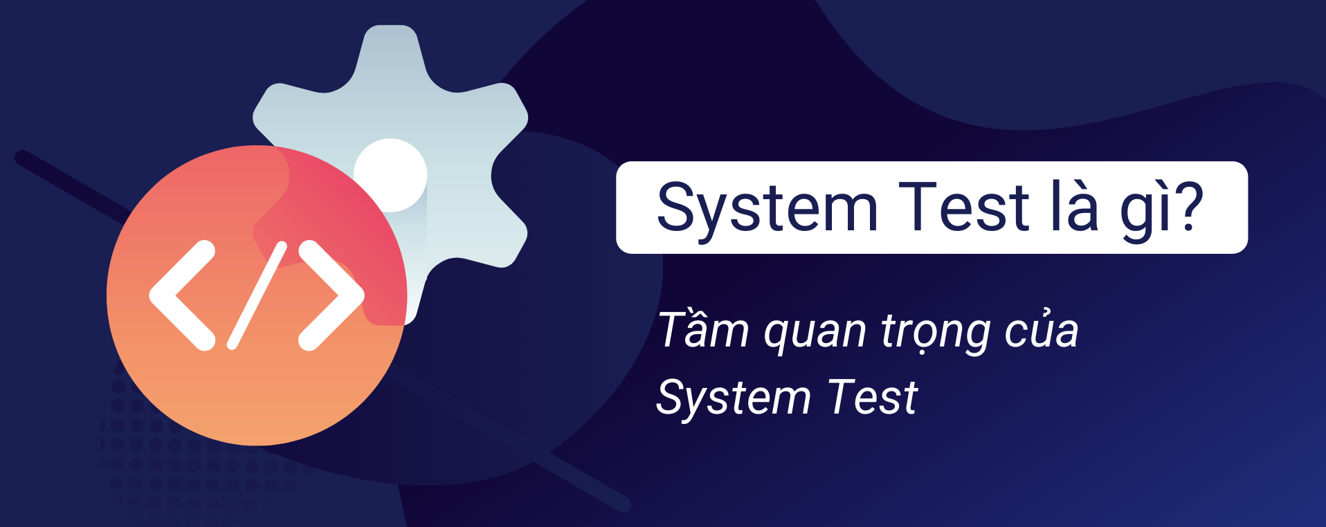
System Testing:
- Là test toàn bộ hệ thống. Tất cả các module/components được tích hợp theo thứ tự để xác minh rằng hệ thống làm việc đúng hay không.
- System Testing được thực hiện sau Integration Testing. Nó đóng vai trò quan trọng trong việc phát hành một sản phẩm chất lượng cao.

Slide 16

Là bước kiểm thử cuối cùng về chất lượng do người dùng hoặc khách hàng đánh giá, kiểm tra hệ thống có phù hợp với yêu cầu kinh doanh của tổ chức không.

Slide 17




